Slide 1
Архитектура Древнего Рима
Выполнил ученик
5”В”класса
Новопавловский Владислав.

Slide 2
В римском искусстве перио-да расцвета ведущую роль играла архитектура, памятни-ки которой и теперь, даже в развалинах покоряют своей мощью.В своих сооружениях римляне стремились подчер-кнуть силу и величие.

Slide 3
Говорят,если обрушится колизей,то вместе с ним рухнет и Рим,и весь мир.Первоначально это сооружение называлось Амфитеатр Флавия.Он мог одновременно вмещать 50 000 зрителей.Под его ареной находился лабиринт туннелей,где держали диких зверей.

Slide 4
Строительство Колизея продолжалось 8 лет- с 72 по 80 г. н.э. Начал постройку император Веспасиан,а закончил-его сын Тит.который,чтобы отпраздновать окончание строительства,объявил 100 дней непрерывных игр.

Slide 5
Долгое время Колизей служил для развлечений:римляне устраивали битвы гладиаторов,бои с дикими животными, инсценировки морских сражений. В настоящее время это один из символов Рима и всей Италии.

Slide 6
Еще одним из самых известных архитектурных сооружений Рима является Пантеон. Это “Храм всех богов”,построенный в 126 г. н.э. при императоре Адриане.

Slide 7
По композиции и конструктивному решению Пантеон уникален в древнеримской архитектуре. Диаметр полусферического купола-свыше 43 метров.Через круглое отверстие в своде диаметром 9 метров в храм проникает дневной свет.Он остаётся в форме гигантско-го луча.

Slide 8
В Пантеоне покоятся многие известные личности, такие,например,как художники Рафаэль Санти и Аннибале Каррачи,короли Витторио Эммануэле II и Умберто I. Вход в Пантеон свободный.

Slide 9
Триумфальная арка Константина (312-315 г.г. н.э.)-трёхпролётная арка,расположенная в Риме рядом с Колизеем.Её высота 21 метр,ширина-25.7 метров,глубина-7.4 метра.Основная часть выполнена из мраморных блоков.

Slide 10
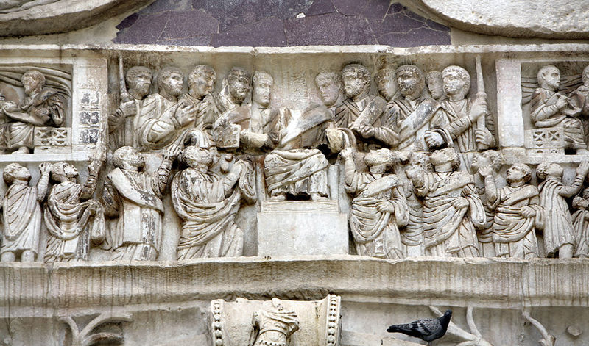
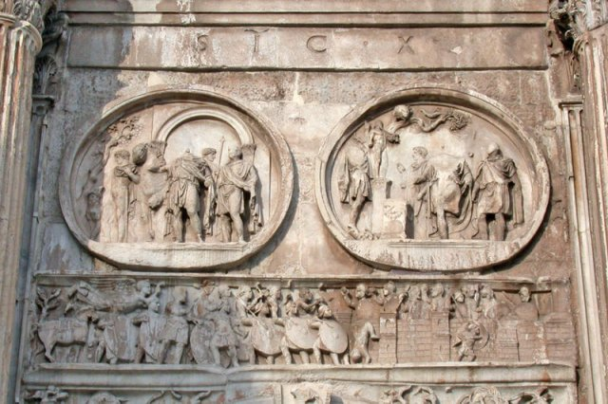
Эта арка посвящена победе Константина над Максенцием в битве у Мильвийского моста 28 октября 312 г. н.э.Единственная в Риме арка,построенная в честь победы не над внешним врагом,а в гражданской войне.

Slide 11
А теперь БЛИЦ-ВИКТОРИНА!

Slide 12
А теперь БЛИЦ-ВИКТОРИНА!
1.Сколько зрителей вмещал Колизей?

Slide 13
А теперь БЛИЦ-ВИКТОРИНА!
1.Сколько зрителей вмещал Колизей?
Ответ: 50 000 зрителей.

Slide 14
А теперь БЛИЦ-ВИКТОРИНА!
1.Сколько зрителей вмещал Колизей?
Ответ: 50 000 зрителей.
2.Сколько лет строился Колизей?

Slide 15
А теперь БЛИЦ-ВИКТОРИНА!
1.Сколько зрителей вмещал Колизей?
Ответ: 50 000 зрителей.
2.Сколько лет строился Колизей?
Ответ:8 лет.

Slide 16
А теперь БЛИЦ-ВИКТОРИНА!
1.Сколько зрителей вмещал Колизей?
Ответ: 50 000 зрителей.
2.Сколько лет строился Колизей?
Ответ:8 лет.
3.Назовите излюбленное зрелище римлян.

Slide 17
А теперь БЛИЦ-ВИКТОРИНА!
1.Сколько зрителей вмещал Колизей?
Ответ: 50 000 зрителей.
2.Сколько лет строился Колизей?
Ответ:8 лет.
3.Назовите излюбленное зрелище римлян.
Ответ: Гладиаторские бои.

Slide 18
4.При каком императоре был построен “Храм всех богов.”?

Slide 19
4.При каком императоре был построен “Храм всех богов.”?
Ответ: При Адриане.

Slide 20
4.При каком императоре был построен “Храм всех богов.”?
Ответ: При Адриане.
5.Сколько стоит вход в Пантеон?

Slide 21
4.При каком императоре был построен “Храм всех богов.”?
Ответ: При Адриане.
5.Сколько стоит вход в Пантеон?
Ответ: Нисколько.Вход свободный.

Slide 22
4.При каком императоре был построен “Храм всех богов.”?
Ответ: При Адриане.
5.Сколько стоит вход в Пантеон?
Ответ: Нисколько.Вход свободный.
6.Сколько лет строилась Триумфальная
арка?

Slide 23
4.При каком императоре был построен “Храм всех богов.”?
Ответ: При Адриане.
5.Сколько стоит вход в Пантеон?
Ответ: Нисколько.Вход свободный.
6.Сколько лет строилась Триумфальная
арка?
Ответ:3 года.

Slide 24
4.При каком императоре был построен “Храм всех богов.”?
Ответ: При Адриане.
5.Сколько стоит вход в Пантеон?
Ответ: Нисколько. Вход свободный.
6.Сколько лет строилась Триумфальная
арка?
Ответ:3 года
7.С кем бился Константин у Мильвийского
моста?

Slide 25
4.При каком императоре был построен “Храм всех богов.”?
Ответ: При Адриане.
5.Сколько стоит вход в Пантеон?
Ответ: Нисколько. Вход свободный.
6.Сколько лет строилась Триумфальная
арка?
Ответ:3 года
7.С кем бился Константин у Мильвийского
моста?
Ответ: С Максенцием.

Slide 26
Спасибо за внимание ☺

